Slide 1



Gwasanaethau Deintyddol y GIG
Awdurdod Gwasanaethau Busnes y
GIG
Canlyniadau’r arolwg o gleifion brys yng Nghymru
Ebrill 2022 – Mawrth 2023

Slide 2


Cyflwyniad
Mae’r Arolwg o Gleifion Deintyddol Brys yng Nghymru yn cynnwys 19 o gwestiynau a luniwyd i fesur profiadau cleifion yn eu practisau deintyddol ar ôl iddynt gael triniaeth ddeintyddol frys yng Nghymru dros y chwe wythnos diwethaf. Mae cwestiynau demograffig ar gael hefyd.
Rhwng 1 Ebrill 2022 a 31 Mawrth 2023, casglodd yr arolwg gyfanswm o 5,619 o ymatebion.
Mae’r adroddiad hwn yn cymharu profiadau’r cleifion a fynychodd bractis deintyddol lle y mae’r contract yn cael ei ddiwygio â’r rheini a fynychodd bractis â chontract uned o weithgaredd deintyddol.
Mae’r canrannau yn yr adroddiad hwn wedi’u talgrynnu ac mae’n bosibl na fyddant yn gwneud cyfanswm o 100% bob tro.
Cynhaliwyd profion ystadegol ar y data. Mae’r cyfeiriadau at arwyddocâd ystadegol yn dangos ein bod yn hyderus ar lefel o 95% bod y gwahaniaethau rhwng y ddau gontract yn rhai gwirioneddol ac nid o ganlyniad i siawns.
Awdurdod Gwasanaethau Busnes y GIG, catalydd ar gyfer iechyd gwell

Slide 3


Trefnu eich apwyntiad – dull cyffredinol
Yn gyffredinol, y dull mwyaf cyffredinol o drefnu apwyntiad deintyddol brys oedd mynychu neu gysylltu â phractis deintyddol yn uniongyrchol.
Yn gyffredinol, y dull lleiaf cyffredin o drefnu apwyntiad deintyddol brys oedd cael atgyfeiriad o adran damweiniau ac achosion brys.
Roedd dulliau eraill o drefnu’n cynnwys cysylltu â’r sefydliadau a ganlyn: cynllun cronfa arloesedd Uber Charle Lloyd, Talking Teeth, Llinell Gymorth Ddeintyddol Cymru, Bwrdd Iechyd.
Wedi mynychu neu gysylltu â’r practis deintyddol yn uniongyrchol
GIG 111
Llinell gyngor ddeintyddol
Tîm Gwasanaethau Deintyddol Gofal Sylfaenol
Gwasanaeth lleol y tu allan i oriau
Atgyfeiriad gan y meddyg neu weithiwr proffesiynol gofal iechyd arall
Atgyfeiriad gan adran damweiniau ac achosion brys ysbyty
Arall (nodwch y manylion isod)
Contract yn cael ei ddiwygio
Uned o weithgaredd deintyddol
Maint Sylfaen Diwygio’r Contract: 4447
Maint Sylfaen Uned o Weithgaredd Deintyddol: 1018
Awdurdod Gwasanaethau Busnes y GIG, catalydd ar gyfer iechyd gwell

Slide 4
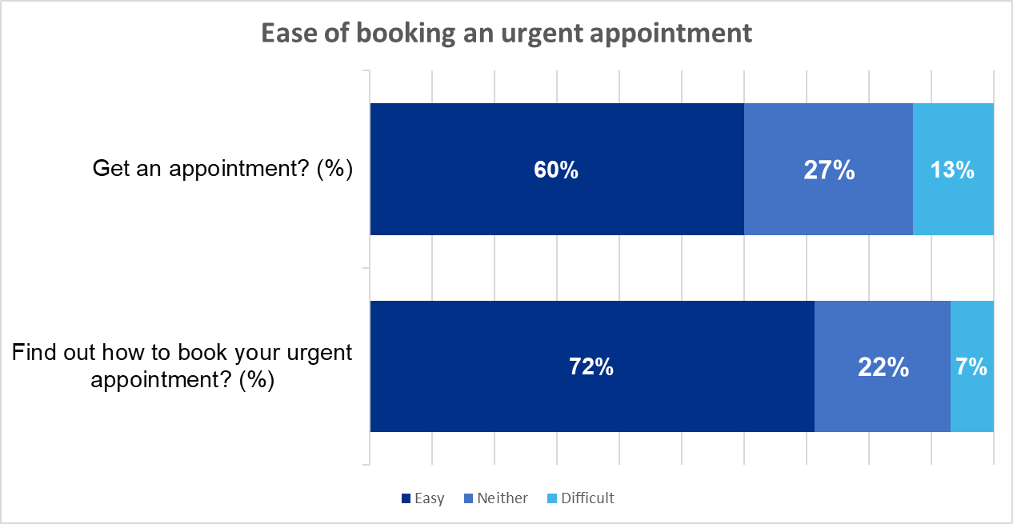



Trefnu eich apwyntiad
Yn gyffredinol, adroddodd 60% o’r cleifion eu bod yn ei chael yn hynod o hawdd neu’n hawdd iawn cael apwyntiad deintyddol brys.
Mae’n ystadegol arwyddocaol bod mwy o gleifion mewn practisau lle y mae’r contract yn cael ei ddiwygio wedi adrodd ei bod yn hynod o hawdd neu’n hawdd iawn cael apwyntiad brys na’r rheini mewn practisau uned o weithgaredd deintyddol.
Yn gyffredinol (5455)
Contract yn cael ei ddiwygio (4445)
Contract uned o weithgaredd deintyddol (1010)
Hynod o hawdd neu hawdd iawn Eithaf hawdd neu ddim yn hawdd nac yn anodd Hynod o anodd/Eithaf anodd
Awdurdod Gwasanaethau Busnes y GIG, catalydd ar gyfer iechyd gwell

Slide 5
Trefnu eich apwyntiad
Yn gyffredinol, adroddodd 72% o’r cleifion bod canfod sut i drefnu apwyntiad deintyddol brys yn hawdd.
Canfuwyd gwahaniaeth ystadegol arwyddocaol, gyda mwy o gleifion mewn practisau lle y mae’r contract yn cael ei ddiwygio yn adrodd ei bod yn hawdd canfod sut i drefnu apwyntiad brys.
Yn gyffredinol (5455)
Contract yn cael ei ddiwygio (4445)
Contract uned o weithgaredd deintyddol (1010)
Hynod o hawdd neu hawdd iawn Eithaf hawdd neu ddim yn hawdd nac yn anodd Hynod o anodd/Eithaf anodd
Awdurdod Gwasanaethau Busnes y GIG, catalydd ar gyfer iechyd gwell

Slide 6
Amserau aros
Cafodd 76% o’r cleifion mewn practisau deintyddol gyda chontract uned o weithgaredd deintyddol eu gweld o fewn dau ddiwrnod neu’n gynt na hynny. Fodd bynnag, cafodd llai o gleifion (65%) mewn practisau deintyddol lle y mae’r contract yn cael ei ddiwygio eu gweld o fewn y cyfnod hwn o amser, sy’n ystadegol arwyddocaol.
Llai na 24 awr
1 i 2 ddiwrnod
3 i 4 ddiwrnod
5 i 7 ddiwrnod
8 i 13 ddiwrnod
14 diwrnod neu fwy
Contract uned o weithgaredd deintyddol Contract yn cael ei ddiwygio
Awdurdod Gwasanaethau Busnes y GIG, catalydd ar gyfer iechyd gwell

Slide 7
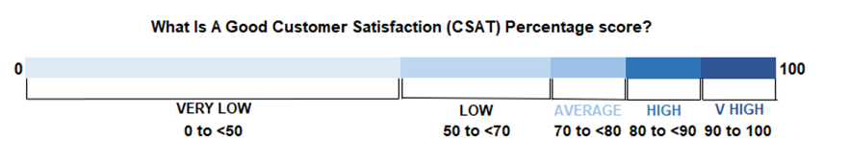
Bodlonrwydd – amserau aros
Yn gyffredinol, adroddodd 80% o’r cleifion eu bod yn fodlon â’r amser aros rhwng trefnu eu hapwyntiad a gweld y deintydd.
Mae sgôr o 80% yn cael ei nodi fel bodlonrwydd uchel gan y cwsmer.​
Cyfrifir bodlonrwydd yn unol ag arferion adrodd Awdurdod Gwasanaethau Busnes y GIG, lle y mae sgôr o 7 neu uwch yn cael ei nodi fel ‘bodlon’ a dangosyddion cadarnhaol.
Canfuwyd gwahanaieth ystadegol arwyddocaol, lle’r oedd canran uwch o gleifion mewn practisau gyda chontract uned o weithgaredd deintyddol yn adrodd eu bod yn fodlon na’r rheini mewn practisau lle y mae’r contract yn cael ei ddiwygio.
80%
wedi’u bodloni
Maint y sylfaen: 5,455
Contract Uned o Weithgaredd Deintyddol
Contract yn cael ei ddiwygio
83%
80%
Beth yw sgôr Canran Bodlonrwydd Cwsmer Da?
wedi’u bodloni
wedi’u bodloni
Beth yw sgôr Canran Bodlonrwydd Cwsmer Da?
ISEL IAWN
0 to <50
ISEL
50 to <70
CANOLIG
70 to <80
ISEL IAWN
0 to <50
ISEL
50 to <70
CANOLIG
70 to <80
UCHEL
80 to <90
UCHEL IAWN
0 to <50
ISEL
50 to <70
CANOLIG 70 to <80
UCHEL
80 to <90
UCHEL IAWN
90 to 100
Maint y sylfaen: 1,010
Maint y sylfaen: 4,445
Awdurdod Gwasanaethau Busnes y GIG, catalydd ar gyfer iechyd gwell

Slide 8
Rhesymau dros fod angen triniaeth ddeintyddol
Ddannoedd
Mae’r rhesymau mwyaf cyffredin dros gael gofal deintyddol brys yn cynnwys: ddannoedd, llenwad wedi torri, trawma a/neu’r ddannoedd waed.
Mae’r rhesymau lleiaf cyffredin yn cynnwys: wlserau yn y geg a/neu argaenau.
Mae’r rhesymau eraill yn cynnwys: dannedd rhydd, problemau gyda’r chwarennau poer a heitiau’r deintgig.
Llenwad wedi torri
Trawma neu ddant/dannedd wedi torri
Y ddannoedd waed a/neu chwydd ger y dant
Problem gyda choron/coronau neu bont/pontydd
Problem gyda dant cefn
Wyneb wedi chwyddo
Dannedd gosod wedi torri
Gwaedu yn y geg
Argaen wedi torri
Wlser yn y geg
Arall (nodwch)
Sylfaen: 5619. Atebion amlddewis
Awdurdod Gwasanaethau Busnes y GIG, catalydd ar gyfer iechyd gwell

Slide 9
Canlyniadau ac apwyntiadau dilynol
Yn gyffredinol, nododd 79% o’r cleifion fod eu problem ddeintyddol frys wedi’i datrys ar ôl eu hapwyntiad.
Nid oedd unrhyw wahaniaethau ystadegol arwyddocaol rhwng y canlyniadau a adroddwyd gan y cleifion yn y naill fath o bractis na’r llall.
Maint y sylfaen: 5,432​
Do Naddo
Contract Uned o Weithgaredd Deintyddol
Contract yn cael ei ddiwygio
Maint y syflaen: 1,006
Maint y sylfaen: 4,426
Awdurdod Gwasanaethau Busnes y GIG, catalydd ar gyfer iechyd gwell

Slide 10
Ansawdd deintyddiaeth y GIG
86%
Yn gyffredinol, roedd 86% o’r cleifion yn fodlon ag ansawdd y gofal deintyddol brys a gawsant.
Mae sgôr o 86% yn cael ei nodi fel bodlonrwydd uchel gan y cwsmer.​
Ni chanfuwyd unrhyw wahaniaeth yng nghanran yr ymatebwyr a oedd yn fodlon ag ansawdd deintyddiaeth y GIG rhwng y y mathau o bractisau.
wedi’u bodloni
Cytundeb Uned o Weithgaredd Deintyddol
Maint y sylfaen: 5,455
Contract yn cael ei ddiwygio
86%
86%
wedi’u bodloni
wedi’u bodloni
Maint y sylfaen: 1,010
Maint y sylfaen: 4,445
Awdurdod Gwasanaethau Busnes y GIG, catalydd ar gyfer iechyd gwell

Slide 11
Bodlonrwydd cyffredinol – profiad y claf
89%
Yn gyffredinol, roedd 89% o’r cleifion yn fodlon â’r gofal deintyddol brys a gawsant, gan gynnwys amgylchedd y practis deintyddol a’r staff.
Mae sgôr o 89% yn cael ei nodi fel bodlonrwydd uchel gan y claf.​
Nid oedd gwahaniaethau ystadegol arwyddocaol yn y cyfraddau bodlonrwydd rhwng y mathau o gontractau.
wedi’u bodloni
Maint y sylfaen: 5,455
Contract Uned o Weithgaredd Deintyddol
Contract wedi’i ddiwygio
90%
89%
wedi’u bodloni
wedi’u bodloni
Maint y sylfaen: 1,010
Maint y sylfaen: 4,445
Awdurdod Gwasanaethau Busnes y GIG, catalydd ar gyfer iechyd gwell

Slide 12


Unrhyw gwestiynau?
Awdurdod Gwasanaethau Busnes y GIG, catalydd ar gyfer iechyd gwell

